Slide 1
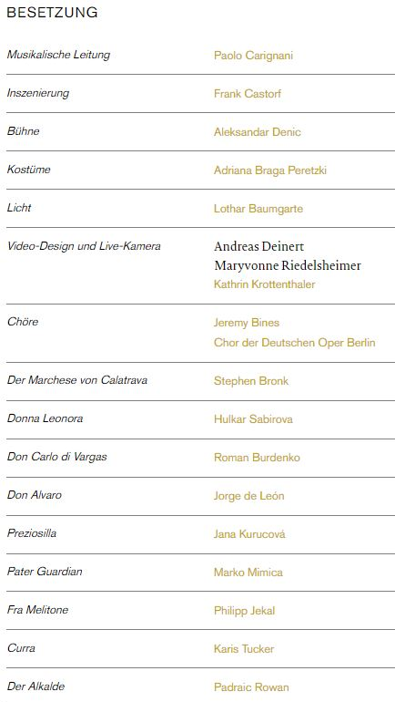

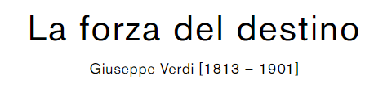
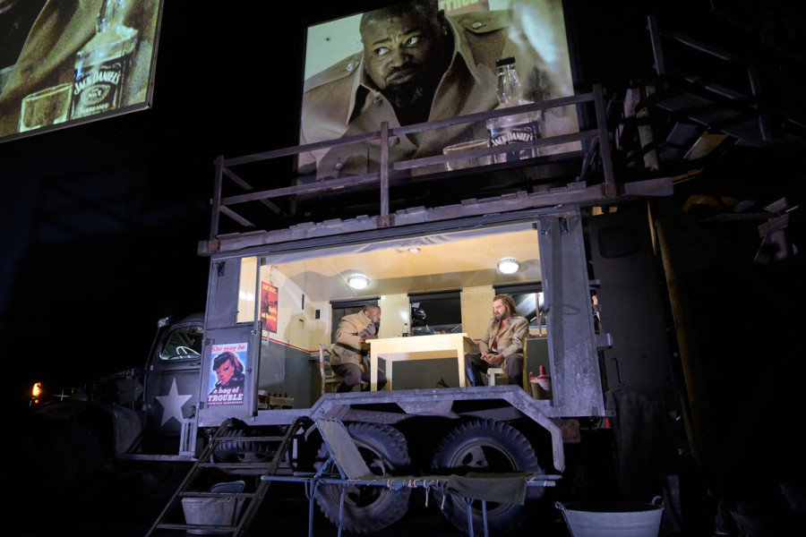

Slide 3
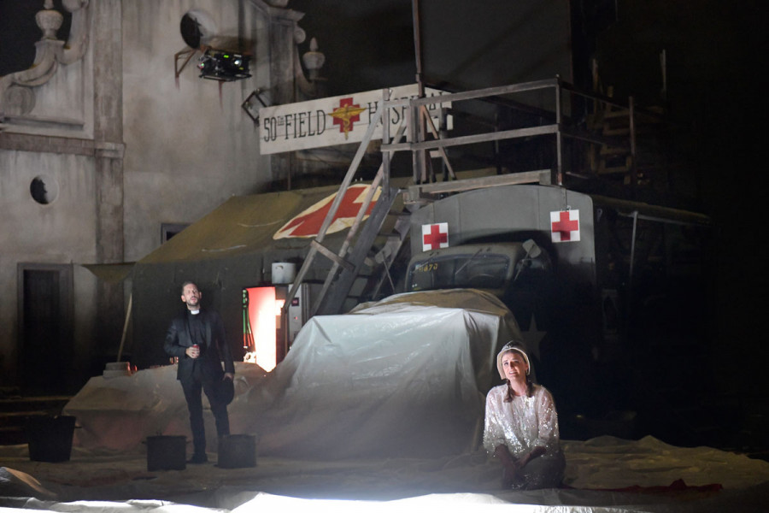
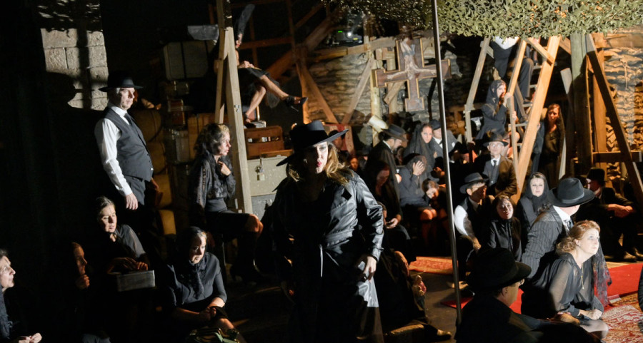
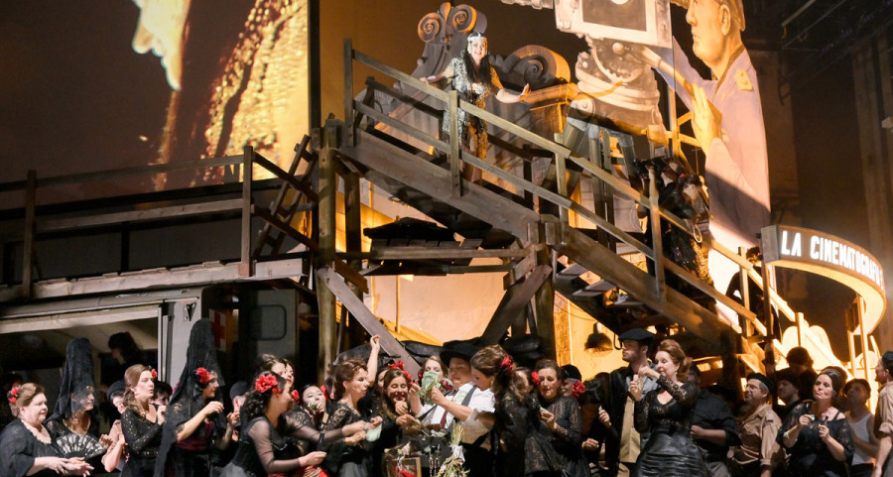
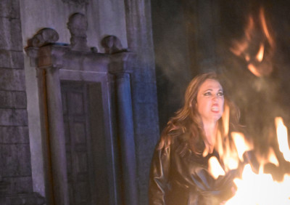

Slide 4
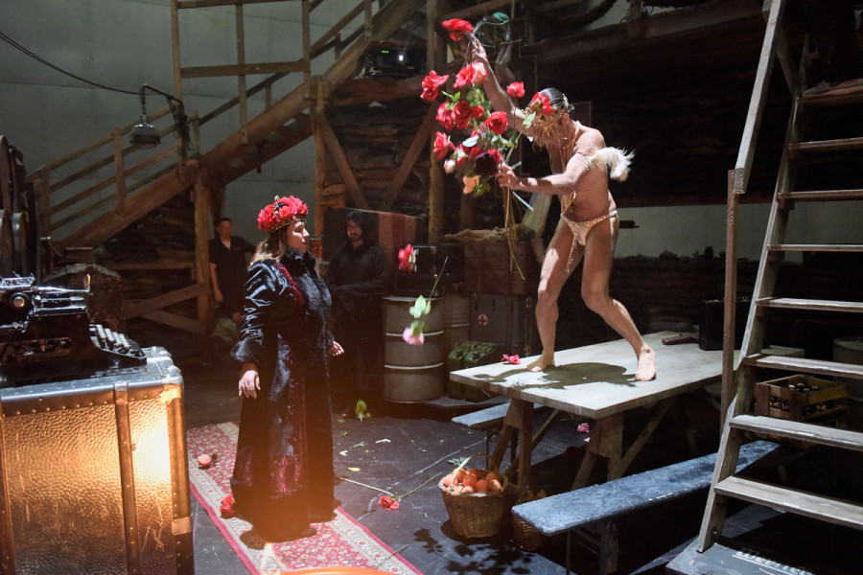
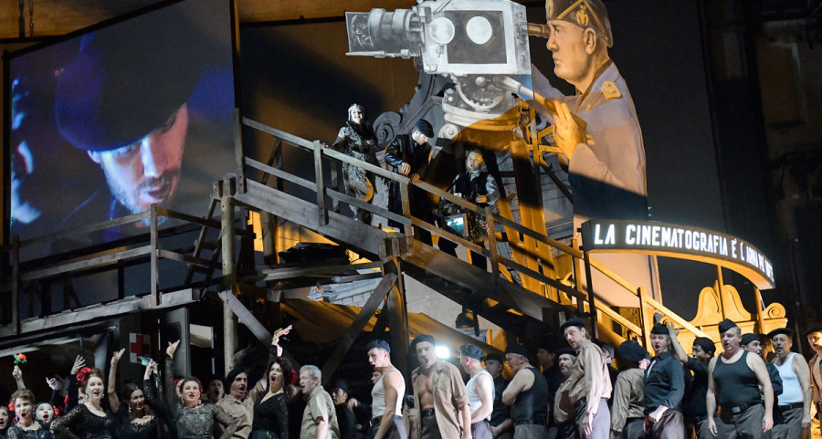
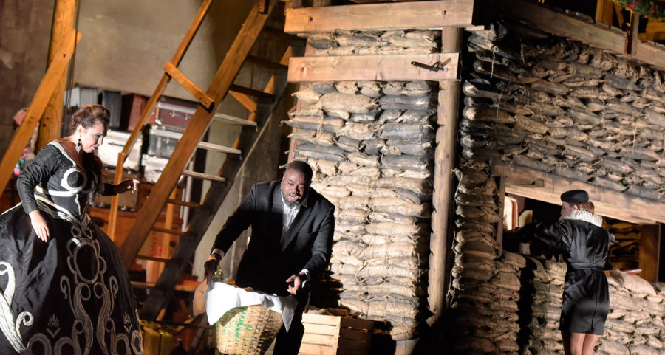
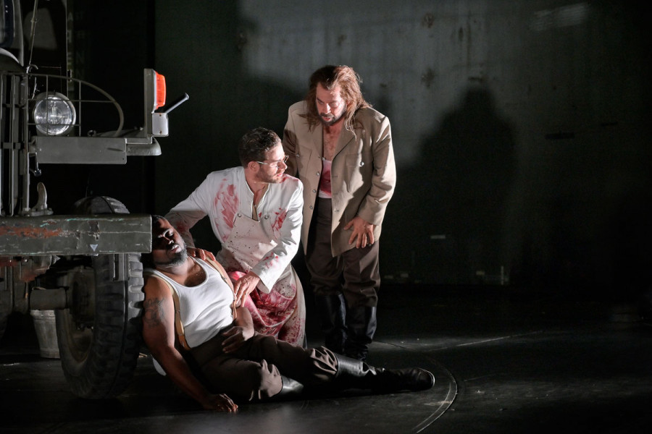

Slide 5

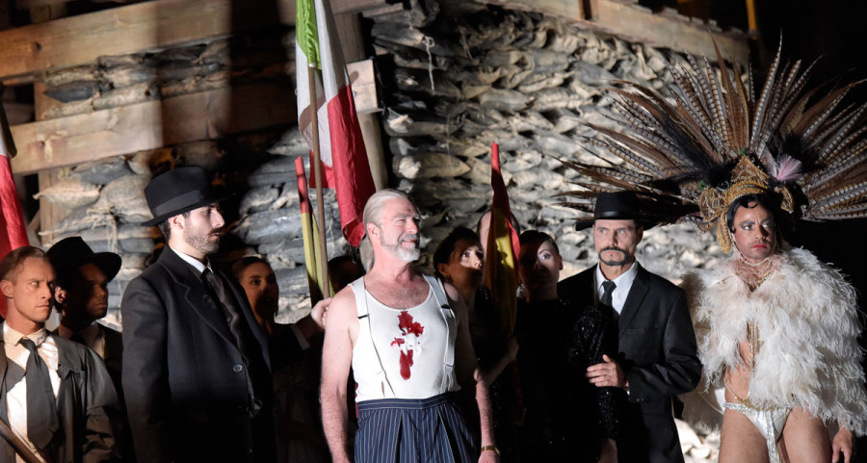
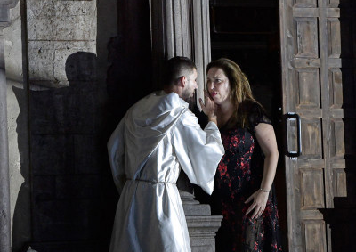

Slide 7
简介 Introduction
《命运之力》 (La forza del destino)是由朱塞佩·威尔第(Giuseppe Verdi)作曲的4幕歌剧。意大利文剧本由皮亚威(Francesco Maria Piave)编写。歌剧剧本乃改编自里瓦斯(Rivas)公爵萨维德拉 (Angel de Saavedra)编写的西班牙戏剧《Don Alvaro o La Fuerza de Sino》(1835年)，而其中一幕是改编自弗里德里希·席勒的作品《Wallensteins Lager》。
歌剧于1862年11月10日在圣彼得堡Bolshoi Kamenny Theatre首演。歌剧几经修订后，于1863年在罗马演出(剧名为《Don Alvaro》)，不久后于马德里上演(戏剧原作者萨维德拉亦有出席欣赏)。1865年，歌剧于纽约及维也纳演出。1866年于布宜诺斯艾利斯及1867年于伦敦上演。
歌剧取材于西班牙的浪漫派诗人里瓦斯公爵德·萨阿维德拉的戏剧《唐·阿尔瓦罗》，剧情是：男主角阿尔瓦罗爱上了门第高贵的侯爵卡拉特拉瓦的女儿莱奥诺拉，但遭到侯爵的反对。他们相约私奔，又被侯爵发现。意外中，阿尔瓦罗打死了侯爵。为躲避侯爵之子唐卡洛的复仇，这对恋人只得出逃。仓惶中，二人走散。为了避开其兄的追踪，莱奥诺拉女扮男装。四处寻找爱人未遇后，她逃到一家修道院附近的山洞中隐居。阿尔瓦罗找不到莱奥诺拉，只得更名从戎。在战争中，阿尔瓦罗救了唐卡洛一命，但由于两人都换了名字，而又从未见过面，因此互相没有认出来。直到后来阿尔瓦罗负伤，唐卡洛从其书信中才发现这个救命恩人原来正是自己一直在寻找的仇人。阿尔瓦罗伤愈后，寻莱奥诺拉至修道院，唐卡洛追踪前来决斗。在决斗中，唐卡洛身负重伤，阿尔瓦罗找人救援，意外地在山洞中找到了莱奥诺拉。莱奥诺拉来到她哥哥身边，但是怀着愤恨的唐卡洛用尽最后的力气把她刺杀，兄妹俩双双倒卧在血泊中。最后，阿尔瓦罗在附近悬崖跳下自杀。
此歌剧的序曲颇为有名，是威尔第的代表作。它虽然被称为序曲，实际上更接近前奏曲的形式，其演奏一般也不是在启幕前，而经常是在第一幕的第一场之后。乐曲以铜管乐器类似号角齐鸣般的强奏做为开始，暗示出了命运不可逆违的力量。
剧情解说
序曲：e小调。《命运之力》是威尔第附有完美、充实序曲的歌剧之一，而且是其中最通俗的名曲，经常单独在音乐会上演奏。这首序曲几乎跳脱了从前的曲式，自由地驱使剧中的主题，暗示出整部戏剧的内容。
首先铜管乐器强烈吹奏出快板，显示出莱奥诺拉的命运之力。之后，木管插入吹奏小快板的柔和优美主题旋律，这是阿尔瓦罗与唐卡罗在第四幕的二重唱。接着乐队弦乐器转入行板，奏出第二幕莱奥诺拉的咏叹调“仁慈的圣母”的主题曲后，乐队速度变为急速板，使人联想到戏剧性的命运之力。在这一兴奋过去后，单簧管吹奏出华丽快板。这是取之于第二幕，莱奥诺拉与瓜尔迪亚诺二重唱的主题旋律。不久又以铜管为主，吹奏修道院庄严的音乐，最后以强有力又充溢悲剧性的乐调结束。
第一幕：赛维利亚的卡拉塔华侯爵家
西班牙侯爵卡拉塔华最疼爱的女儿莱奥诺拉，有一位名叫阿尔瓦罗的情人。她向父亲隐瞒着这件事，因为大家怀疑阿尔瓦罗是混血儿，父亲决不会同意他们的结合。所以她悲叹地唱着《何等的悲哀》，她计划今晚和情人私奔。夜深人静后，侯爵亲切地要女儿早点休息，但她却坠入悲伤的沉思中。侯爵以为女儿只是为了那个外国人而意乱情迷，要她信赖父亲的忠告后，就走回自己的房间。
侍女克拉正为莱奥诺拉的私奔做准备。但是当莱奥诺拉回忆起父亲充满亲情的话后又苦恼起来，唱出浪漫曲《将离开父家的我》。虽然她热爱着阿尔瓦罗，但如果抛弃这个家，势必将一辈子受到良心的谴责，于是热泪满眶地和老家告别。
这时传来马蹄声，阿尔瓦罗出现了。由于两人即将厮守，阿尔瓦罗催促她尽快离开。可是莱奥诺拉一想到必须抛下父亲，不禁悲伤起来，对于私奔一事反而犹豫起来。阿尔瓦罗说马已准备好，为了在教堂中举行婚礼，神父已经在等候。
不料莱奥诺拉却请求说，为了再见父亲一面，希望延到明天再出发。然而阿尔瓦罗却误解她的心已变冷，怀疑起她的爱。由于他的语气变得强硬，她就发誓不论天涯海角都要紧随不离，终于决心离开这个家。
两人随即一起唱出：“即使是命运也无法拆散我们”，就在走出家门时，听到侯爵走动的声音。紧接着侯爵挥舞着剑出现了，阿尔瓦罗也拔出手枪自卫。看到侯爵怒不可遏，阿尔瓦罗就为莱奥诺拉辩护，表示她纯洁得像天使，同时承认自己才是罪魁。此时的阿尔瓦罗深感愧疚，要求侯爵把责罚加在他一人身上，为了表示不抵抗，阿尔瓦罗把手枪扔到地上，没想到手枪却因此走火，射中侯爵。侯爵气愤地诅咒着女儿，随即便断了气，这对年轻人立刻逃离现场。幕落。
第二幕
第一景：村庄旅馆
村里的人吵吵闹闹地在用餐。卡拉塔华侯爵的长子唐卡罗乔装成学生模样，到处寻找妹妹莱奥诺拉和诱拐她的青年，这时刚好来到这个村庄。村人们欢迎他，在村长的邀请下走上餐桌。很凑巧的是，莱奥诺拉和阿尔瓦罗失散后，穿着男装逃到这里，当她发现哥哥在场时，快步躲进旅馆中。
唐卡罗走到一直不曾进屋用餐的驴夫特拉布科跟前，查问有关刚刚骑在他的驴子上前来的年轻人。这时在饮酒作乐的男人们面前，出现一名吉卜赛女人普雷齐奥西拉，她说如果谁想获得幸运，就参军前往意大利前线，这就是她唱出的快活的战争颂歌《鼓声隆隆》，大伙儿也跟着唱和，高喊着：“战争万岁!”
接着会算命的她，就替唐卡罗看手相，然后说“你不是学生”。这时外面有一队朝圣者走过去，村人立刻跪下来祈祷。走到屋外的莱奥诺拉也祷告希望不会被哥哥发现，在朝圣者和村人们的合唱上，她的歌声悠扬地流泄着。等朝圣者远去后，莱奥诺拉又悄悄回到屋里，村人又回到餐桌上。
唐卡罗看到刚走入旅馆的年轻人便觉得很可疑，于是又走到特拉布科跟前，追问他那个骑在他的驴子上的年轻人是不是女人，但驴夫却机警地不肯照实回答，伺机逃到马廐里。看到这情景的村长和普雷齐奥西拉不禁大笑出来，然后强迫唐卡罗说出他的来历。这时他就唱出叙事曲“我叫培烈达”，曲中把自己家中发生的悲剧说成是朋友身上所发生的。
他说：“朋友的妹妹和爱人和谋把父亲杀了，朋友为了报仇随后追去，却未能发现他们的踪迹。我替朋友到处寻找，也把这悲惨故事传扬出去，朋友已经航行到美国去找仇人。”人们听了深受感动，而普雷齐奥西拉文则凭直觉判断这是他本人的遭遇，于是她狂笑着，戏弄着唐卡罗。听完故事后，村人互道晚安，各自回家去了。

Slide 8
第二景 修道院
在月光引导下莱奥诺拉来到了山上的修道院中，原先她以为阿尔瓦罗已死，但从哥哥的话中得悉他还活着，便误以为他已经遗弃自己逃亡而痛不欲生。这时她在戏剧性咏叹调《仁慈的圣母》中，祈求圣母宽恕自己的罪孽，请求神不要把她遗弃。
这时从修道院中传来修士们的祷告合唱，她的精神才逐渐恢复。不久她便拉响修道院的钟，向走出来的修士梅利托内恳求让她拜见修道院长。当神父瓜尔迪亚诺出来时，她要求单独和他交谈，神父就命令梅利托内离开。修士嘀咕说“秘密只有圣者才能知道，我们只是傻子罢了”，然后不太情愿地离开。
只剩下两人时，莱奥诺拉才表明自己其实是妇女，并把自己的不幸遭遇全盘说出，表示决心把一生献给神，请求神父救她。神父听完莱奥诺拉叙述后，就亲切地引导她依靠十字架，心情逐渐平静后，她请求独自静静隐居在山洞里，度过向神祷告的岁月。
神父因考虑她很年轻，劝她进入修道院，但她强烈地拒绝，神父终于认清她有坚定的信仰，便答应她的请求，这就是二重唱《心情已平静》。神父跟她约好有关己的身份会代为保密，并把食物运送到山洞附近。
神父把梅利托内叫来，命令所有修士都集合到中央祭坛，催促莱奥诺拉换穿圣袍。她向神献上谢意，然后走到修道院里。这时修道院的大门开启，神父在全体修士面前，为换穿圣袍的莱奥诺拉祝福，同时命令任何人都不能走近山上的庵房。接着神父又宣称，如果有人想查探她的姓名和秘密，将受到诅咒，接着所有修士都发誓遵守命令。
最后神父吩咐莱奥诺拉说，如果发生重大事故一定要敲响钟声作为信号，并代向圣母祈求保佑，这就是终曲合唱《仁慈的圣母》。
第三幕
第一景：意大利战场
阿尔瓦罗和莱奥诺拉失散后，就化名从军以士官的身分在意大利战场上度日。他以为莱奥诺拉已死，哀叹自己尽管还活着，却极为不幸，回忆起莱奥诺拉俏丽的身姿，他哀伤地唱出浪漫曲《天使般的莱奥诺拉》。
这时，突然传来拼杀声和战友的呼救声，他马上跑过去，把一位战友救了过来。不料这个人却是冤家唐卡罗。唐卡罗坦率地告诉救命恩人说，他是头一次赌博，不料发生争执，差点送掉性命。由于两人都用假名，所以并未察觉对方的真实身分，紧接着两人就发誓友情永存不变。
战争开始，各处炮声隆隆，枪林弹雨。阿尔瓦罗受伤，被送到军医处。阿尔瓦罗做出最后请求，把一只小盒交给唐卡罗，拜托他在自己死后代为烧毁，两人唱出二重唱“最后的拜托”。唐卡罗发誓一定照做，阿尔瓦罗说这样他就可以安心死去。
阿尔瓦罗被送进帐棚后，唐卡罗想起刚才和军医交谈卡拉塔华勋章时，阿尔瓦罗显得很激动，突然觉得很可疑，尽管会受内心谴责，他还是偷偷打开小盒子。当他发现里面放的是妹妹的肖像时，唐卡罗便知道了阿尔瓦罗的真实身份：原来他就是妹妹的情人，也就是杀父的仇人，唐卡罗立誓要杀死阿尔瓦罗。这时，军医正好出来告诉他阿尔瓦罗得救了。唐卡罗听了很高兴，因为他终于可以报仇了，于是唱出咏叹调：“这里面有我的命运”，然后接到跑马歌“还是得救了”。
第三景：战场的野外营地。
黎明，巡逻兵来回走着在巡视营地。当坠入沉思的阿尔瓦罗登场后，唐卡罗紧随而来。他把一切都和盘托出后，要求和阿尔瓦罗决斗。阿尔瓦罗起初因友情的誓言被他破坏而发怒，但从唐卡罗口中得悉莱奥诺拉还活着就快乐起来。于是建议一起把她找出来，但唐卡罗却说：“妹妹也想杀你!”阿尔瓦罗绝望之余拔剑就决斗起来，但被巡逻兵制止，阿尔瓦罗感到命运实在可畏，他的心里惊恐无依，决心去修道院中祈求平安和救赎。
早晨一到，小贩就来到营地，士兵们又热闹地喧嚷起来。从西班牙来的普雷齐奥西拉开始为士兵和女人们算命，为新兵们打气。变成商人的特拉布科在士兵间收购又转卖装饰品。这时修士梅利托内也从西班牙来到，看到这快活的喧闹感到惊讶，开始说教，并谴责圣礼拜天变成像异教徒的节日。西班牙兵虽然袒护他，但意大利兵则想把他撵走。
不久，战鼓急擂，以人们哼唱的《拉塔普兰、普兰、普兰》为背景，普雷齐奥西拉唱出华丽的《拉塔普兰》之歌。
第四幕
第一景：修道院后院
五年的光阴过去了，来求赎罪的阿尔瓦罗已成为拉斐奥神父，他已经在神手里得到平安。
这时修士梅利托内在发放贫民的救济食物。贫民们争先恐后地想先领取，当梅利托内表现很吝啬时，拉斐奥神父就挖苦说： “你不是像天使般仁慈的吗?”修士听了勃然大怒，吼叫说：“我已经忍受这工作有八天了!”然后把这些说风凉话的人赶走，在吵吵闹闹中做完施拣工作。 出来散步的瓜尔迪亚诺神父，规劝梅利托内工作时最好和蔼一点，但他却讽刺说，受贫民们喜爱的拉斐奥神父，好像是和黑人所生的混血儿，要不然就是印地安人。
这时唐卡罗来到，要求和拉斐奥神父见面。化名为拉斐奥成为修士的阿尔瓦罗，因唐卡罗的出现而惊慌失措。唐卡罗说“我已经找了你五年”，然后交给他一把剑，逼迫他决斗，阿尔瓦罗说绝对不再执剑，即使接二连三受到侮辱也不再愤怒，只是平静地向神祷告。可是唐卡罗的巴掌还是把他激怒了，为了接受挑战，一起往深山跑去，这就是二重唱“阿尔瓦罗，想躲也徒劳”
第二景：岩石山洞前
莱奥诺拉在庵房中已隐修五年，此处与男修道院比邻相处，她祈求上帝唱着：《主啊，赐给我安宁吧!》。即使到这时候还是无法从思念阿尔瓦罗的痛苦中挣脱，她在祈祷中说希望因自己的死亡能带来和平。
这时她发觉有人走过来，于是赶紧走回山洞内的庵房中把门关紧。接着阿尔瓦罗手执血淋淋的剑出现，并猛敲庵门要求倾听濒死男人最后的告白。莱奥诺拉出来后，阿瓦罗目瞪口呆，半晌后告诉她，自己又把她的哥哥杀了。当莱奥诺拉惊慌地跑过去后，而这位哥哥却趁机将妹妹杀死。莱奥诺拉接受了命运的安排，死前，莱奥诺拉以微弱的声音对围过来的瓜尔迪亚诺神父和阿尔瓦罗说：“哥哥用我的血复仇了!”阿尔瓦罗痛苦地诅咒残酷的命运。神父制止他，催促他跪下来为她祷告。莱奥诺拉对阿尔瓦罗说《我先到天国》后便安静地断气了。最后是终曲的三重唱《不可诅咒》。

Slide 9
朱塞佩·威尔第 (Giuseppe Verdi) 自己将他于 1862 年首演的《命运的极限》归类为第一部由思想而非个人数字组成的“现代”歌剧。事实上，整个作品的驱动力来自两个对立的情感世界的极性，主要人物几乎痴迷地主宰着这个情感世界：一方面，据称对莱奥诺拉父亲的死感到内疚，这给她和她的情人阿尔瓦罗带来了压力. 另一方面，莱奥诺拉的弟弟卡罗对复仇的渴望驱使着他们跨越国界追捕他们。一场长达三个多小时的无条件追逐展开，带领三个主要角色穿越一个越来越不连贯的世界。在狂野的群众场景中，我们体验到一个不受约束的社会，只有生存才是最重要的，暴力已经取代了所有的道德。即使是利奥诺拉和阿尔瓦罗寻求保护的教会权威，也被证明是脆弱的，不如“命运之力”，即邪恶的能量。这使得《命运的力量》成为威尔第最令人不安的歌剧，在 21 世纪，新的内战和暴力行为一再强化了它的话题性。
Krieg und Religion sind die Pole, die das Leben der Menschen in Verdis LA FORZA DEL DESTINO bestimmen. In der Inszenierung von Frank Castorf wird dieser zentrale Grundgedanke des Stücks durch die Verortung im spanischen Bürgerkrieg und im Neapel des zweiten Weltkriegs sichtbar gemacht. Dazu nutzt die Produktion unter anderem Ausschnitte aus den Romanen „Die Haut“ und „Kaputt“ des Italieners Curzio Malaparte, der in diesen Werken in surrealistischer Zuspitzung die Gräuel des Kriegs, aber auch einen unzerstörbaren Glauben an das Leben schildert.
在威尔第的《命运的力量》中，战争和宗教是决定人们生活的两极。在弗兰克·卡斯托夫的作品中，该剧的这一中心基本思想通过将其定位于西班牙内战和二战期间的那不勒斯得以体现。为此，制作选用了意大利人库尔齐奥·马拉巴特的小说《死了》和《Kaputt》的节选，他在这些作品中以超现实主义的夸张描写了战争的恐怖，同时也表达了对生命坚不可摧的信念。
Im Rausch der Rache
Endlich! Frank Castorf nimmt sich Verdis düsterste Oper vor: LA FORZA DEL DESTINO. In der Opulenz der großen Gefühle steckt immer auch eine große Kraft, sagt er. Die Kraft der Erlösung ...
在复仇的狂潮中
最后！弗兰克·卡斯托夫演绎了威尔第最黑暗的歌剧：命运之角。他说，丰富的感情总是蕴藏着巨大的力量。救赎的力量……
当我现在在柏林德意志歌剧院上演 LA FORZA DEL DESTINO 时，它与我的第一部歌剧作品联系在一起。那也是威尔第，1998 年在巴塞尔剧院的奥泰罗。在 OTELLO 中，我们也有这种差异性，即引起爱与不信任的陌生人。这是一个黑人，在 FORZA 是混血儿阿尔瓦罗。这两种命运都反映了几个世纪以来对黑人和印第安人的压迫和暴力，无论是消灭他们还是奴役他们。
但这部威尔第歌剧的意义远不止于此。我发现矛盾可以并存而不被塑造成政治正确的信息。例如，在第三幕的大战争场景中，有希望德国人死的吉普赛人。在剧本中，这些原本是 1700 年左右哈布斯堡王朝的军队。但历史总是反映现在——无论是歌剧创作的时间、意大利即将获得独立的时间，还是 20 世纪和 21 世纪的现在世纪。
艺术歌剧的作品在这一点上也没有传达一个微不足道的信息，这个场景表达了人们内心深处战胜苦难和残缺的令人难以置信的生命力和对生命的热爱。这使得歌剧可能成为人类最后的避难所。歌剧需要的技艺和艺术性是防止被拉拢的保障。甚至歌声也传达了这种力量。一个唱歌的人已经在去天堂的路上了。主导三个主要角色的内疚感和复仇感的强烈程度也令人陶醉。感官得到了发展——例如男高音和男中音之间的关系，从爱情变成了一场生死攸关的激烈内战。但在天主教信仰中，
前段时间我执导了维克多雨果的悲惨世界，对我来说雨果的爱情故事非常接近威尔第。与德国不同，这不是虚无主义地逃回过去，而是离开的信号。即使在最黑暗的场景中，仍有神圣的火花。
威尔第的《命运之力》的特别之处在于日常生活闯入歌剧的高雅艺术。这是战争，战争，战争。在威尔第，西班牙军队与哈布斯堡王朝作战。这场战争被描述得很奇怪。在一个场景中，一位吉普赛人唱道：“战争是世界上最好的东西，我们为战争感到自豪！”对于威尔第来说，破坏也反映在歌剧创作的某种审美中。他消融了时间、行动和空间。1943 年，我和威尔第一起搬到了那不勒斯，来到了作家库齐奥·马拉巴特 (Curzio Malaparte) 的世界，他在小说《皮囊》中描述了美国人如何登陆西西里岛。墨索里尼是如何被推翻的。曾参与反法西斯抵抗运动的意大利人如何突然卖掉他们的兄弟、女儿和母亲。所多玛和蛾摩拉统治。解放也可以看起来像这样。马拉巴特写道，有时解放比失败更难忍受。
这种残忍让我感兴趣，这就是我寻找这些面料的原因。越来越激烈了 但我知道威尔第不想要有机的，而是完全不同的。音乐是如此美妙，但威尔第想要震撼人心。对我来说，这些战争属于一体——文学的、历史的、联想的。
今天我们仍然能感受到第一次世界大战的影响，当时法国人和英国人用一把尺子建立了叙利亚和伊拉克等国家。这就是为什么第二次世界大战也将反映在这个威尔第身上。
Die Macht der Masse
在许多歌剧中，合唱团扮演着核心角色，体现了人民的声音。威尔第意识到这种声音也可以具有威胁性特征
合唱团被赋予如此积极的作用在当时的意大利歌剧中是闻所未闻的：从本质上讲，浪漫主义歌剧是孤独受苦的女主人公的悲剧，战士和朝臣的合唱团大多袖手旁观。但现在一位作曲家出现了，他给了人们发声的机会——在威尔第接下来的歌剧中，大合唱成为热门歌曲。无论是《隆巴尔第》和《阿提拉》中的战争合唱团，还是《麦克白》中关于被毁坏的苏格兰家园的挽歌：威尔第都能表达群众的感受。并让他们有机会在舞台上表达自己的命运并将其掌握在自己手中。
没有任何地方能像《命运之角》中那样强烈而同时又如此详细地呈现这种幻灭，歌剧中最庞大的场景完全致力于描绘战争和苦难对人民的残酷对待。就好像威尔第想以同样的强度将战争的恐怖带到舞台上，观众可以在 1860 年代的报纸报道中读到同时发生的美国内战。事实上，人们在命运之角的出现比以往任何时候都多，而且再也不会出现在威尔第身上。

Slide 10
Etwas Göttliches und etwas Teuflisches steckt in jedem Menschen
In seinen 25 Jahren als Chef der Berliner Volksbühne wurde Frank Castorf zum stilprägendsten Regisseur seiner Generation. Nun inszeniert er an der Bismarckstraße „La forza del destino“. Jörg Königsdorf sprach mit ihm über die Faszination für diesen Stoff
每个人身上都有神圣和邪恶的东西
在担任柏林人民剧院主席 25 年的时间里，弗兰克·卡斯托夫成为了他那一代人中最具风格定义的导演。现在他正在 Bismarckstraße 导演“命运之力”。Jörg Königsdorf 向他讲述了他对这个主题的迷恋
#
Castorf 先生，在威尔第歌剧的标题中，“命运之力”脱颖而出 ——它不是像麦克白、阿依达或奥赛罗那样的名字，而是一个几乎是程式化的宣布。这种“命运之力”到底是什么？ 这是机会的成圣。在这方面，威尔第的这个称号几乎是一种信仰宣言：作为一个不可知论者，他不相信世界是可控的。命运主宰，我们无法影响它，也无法改变世界。在这部歌剧中，这种命运的力量从一开始就表现得淋漓尽致：有人说：“我不想杀人”，随即扔掉手枪，命中的子弹被命运直射进了侯爵的心脏。然后其他一切都按照一个对每个参与者都不可预测的计划进行。我喜欢这样，坚持每个人都包含一些神圣的东西和一些恶魔的东西违背了我们目前的信念，一切都可以计划，我们可以整合每个人并将他们变成我们民主精神中的好东西。和威尔第在一起，我倾向于相信命运的力量。
这种在善与恶之间挣扎的人——或者只是在感觉和教养之间——使得命运很容易通过平庸的巧合将人们的生活引向一个或另一个方向。 事实上，这里的一切都是模棱两可的。一方面，我们有道德、习俗和礼节的衬托，另一方面，人们内部有反抗它的力量。以女主角利奥诺拉为例：在歌剧的开头，我们体验到她与父亲的关系对她的影响有多大，父亲作为一种独裁领袖，让人想起佛朗哥、墨索里尼或希特勒。另一方面，她有一种生机勃勃的性幻想，凌驾于所有那些荣誉、童贞和种姓的观念之上。或者混血儿阿尔瓦罗，作为西班牙征服者和印加公主的儿子，他从出生就具有这种极性：他将自己视为太阳之子，并受到 将他祖先的印加帝国转变为一种新的王国。但与此同时，也需要利奥诺拉的爱，也需要超越战斗和暴力的和平生活。我们在《命运的力量》中体验到的是人性与意识形态之间持续不断的矛盾。
音乐在其中扮演什么角色？ 与瓦格纳一样，威尔第的音乐是对意义和感性的追寻。她代表着这种从内部驱动角色的活力主义原则。也可以说：他妈的是镇定的。音乐的情感表现使这首曲子一直延续到今天。因为音乐并不是要重现 18 世纪初战争的历史背景。这是关于我们之外比我们更大的东西。神圣中有一种悬置——或者随便你怎么称呼它——就像死亡一样。我不想对此具有讽刺意味，而是将这个存在主义问题转移到一个对我们来说不仅仅是历史的时代。
Curzio Malaparte 在他的小说 The Skin 中描述了 1943 年的那不勒斯。 在马拉巴特的描述中，我发现了与威尔第相同的关于人类矛盾心理的观点。他描述了盟军解放的那不勒斯，其中解放者成为解放者最黑暗的本能满足的追随者，这实际上应该带来自由和民主。这种变态的描绘方式模糊了极端现实主义和超现实主义之间的界限——马拉巴特和威尔第就是这种情况，但丁、巴塔耶和维克多雨果也是如此。这就是为什么在实施过程中，现场的真实保真度对我来说很重要：我们可以近距离看到身体是如何工作和出汗的，同时歌唱的梦想正在发生。

